Slide 1
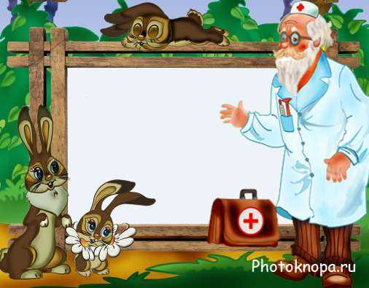
Аптечка. Оказание первой медицинской помощи.
Разработала: учитель предмета
Основы Безопасности Жизнедеятельности
Лобова Людмила Сергеевна

Slide 2
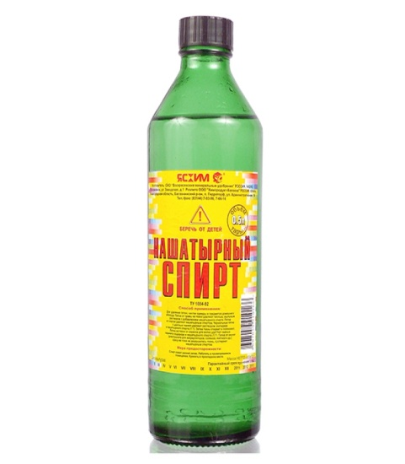
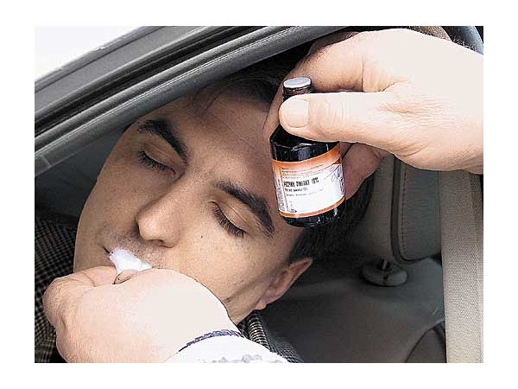
Нашатырный спирт
Применяется для возбуждения дыхания, при обмороке, обработки кожи при ожогах кислотами, при укусах насекомых.

Slide 3
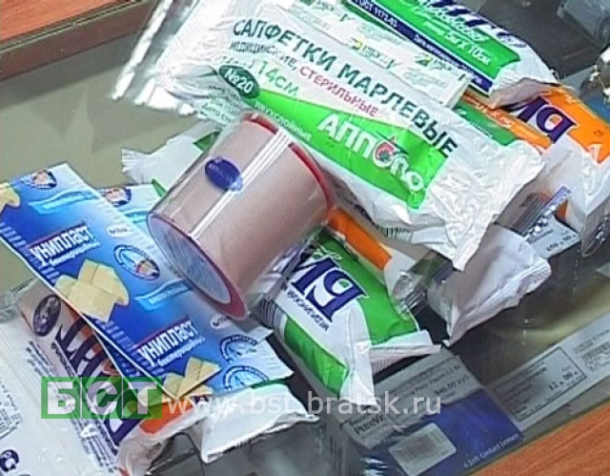
Перевязочные материалы
– бинты;
– вата;
– индивидуальные перевязочные пакеты;
– лейкопластырь;
– пакеты со стерильными медицинскими салфетками
Перевязочный материал –материал , который накладывается на рану с лечебной целью

Slide 4
Анальгин
Применяется внутрь как обезболивающее средство при ушибах, переломах, вывихах, ожогах, головной боли.

Slide 5
Ацетилсалициловая кислота
При повышении температуры, головных и зубных болях

Slide 6
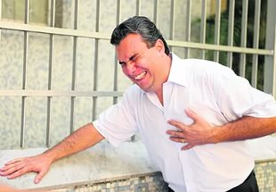
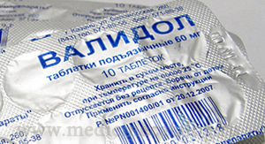
Валидол
Применяется при болях в сердце.

Slide 7
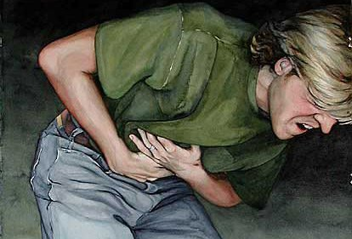
Уголь активированный.
при повышении температуры, головных и зубных болях

Slide 8
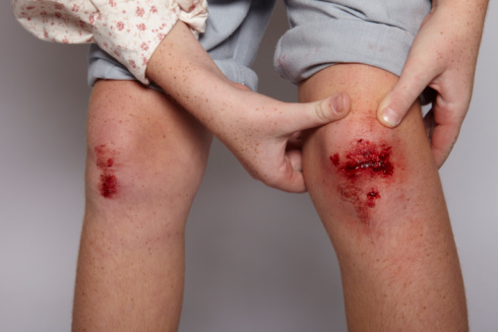
Раствор йода 5-процентный
Используется для обработки ран, ссадин.

Slide 9
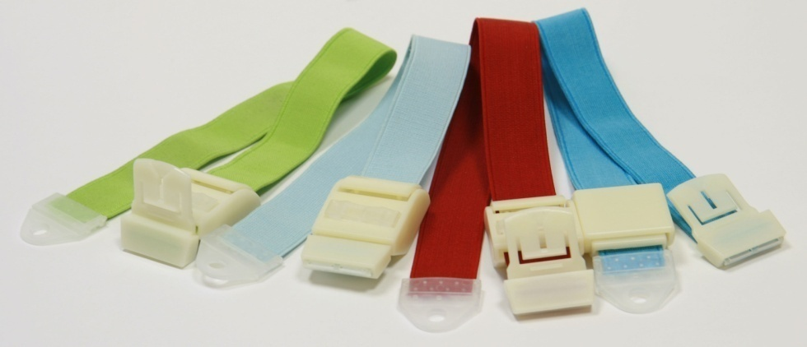
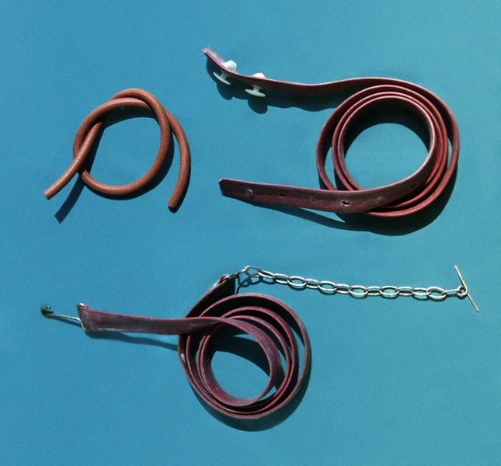
Жгут медицинский
Применяется при кровотечении для наложения выше раны.

Slide 10
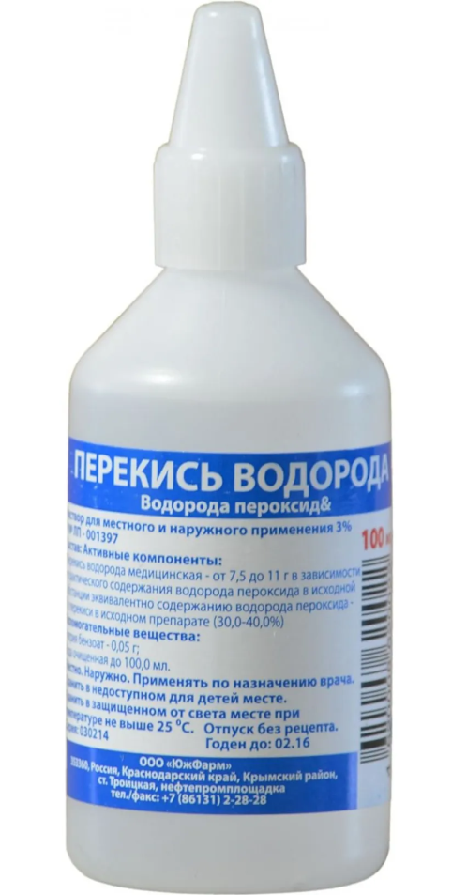
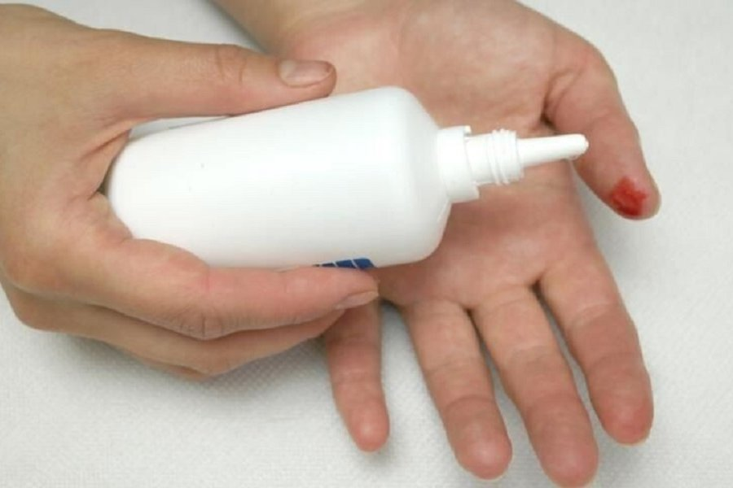
Обработка ран
Перекись водорода (обработка ран)

Slide 11
Устройство успокоительное
Применяется при раздражительности, бессоннице, тревоге.

Slide 12
Супрастин
при аллергических реакциях, укусах насекомых

Slide 13
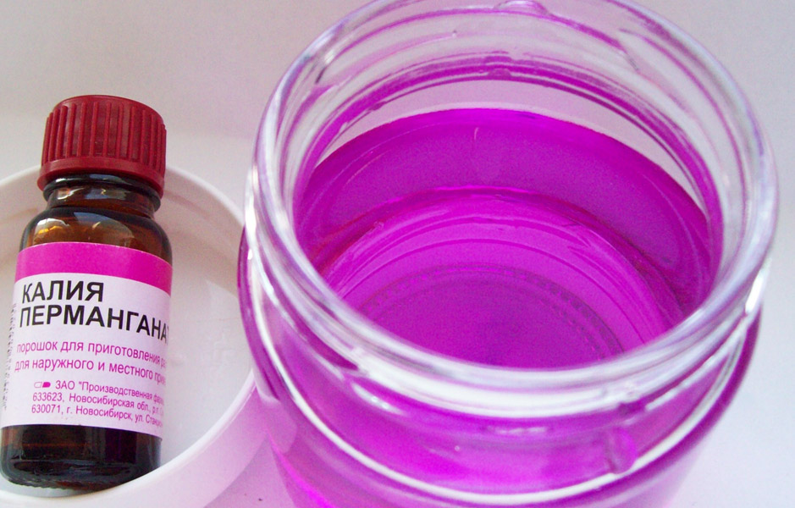
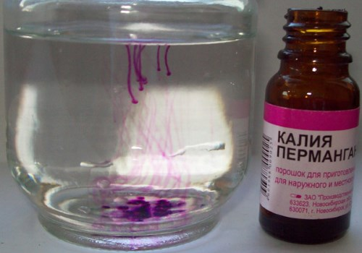
Перманганат калия или марганцовка
Для промывания желудка, обработки ран.

Slide 14
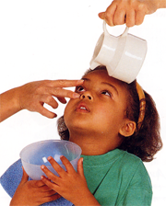
Альбуцид
Для промывания глаз, обработки кожи.

Slide 15
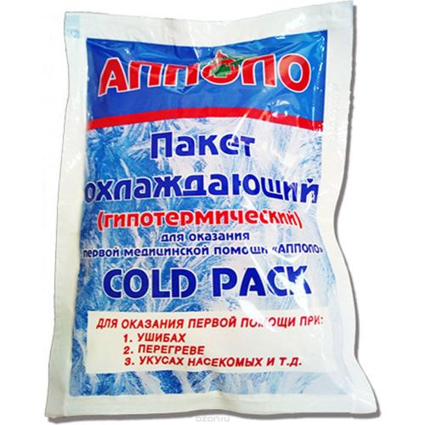
Какое средство применяется при локальных ожогах, ушибах, вывихах - прикладывается к месту повреждения ?
Охлаждающий
пакет-контейнер

Slide 16
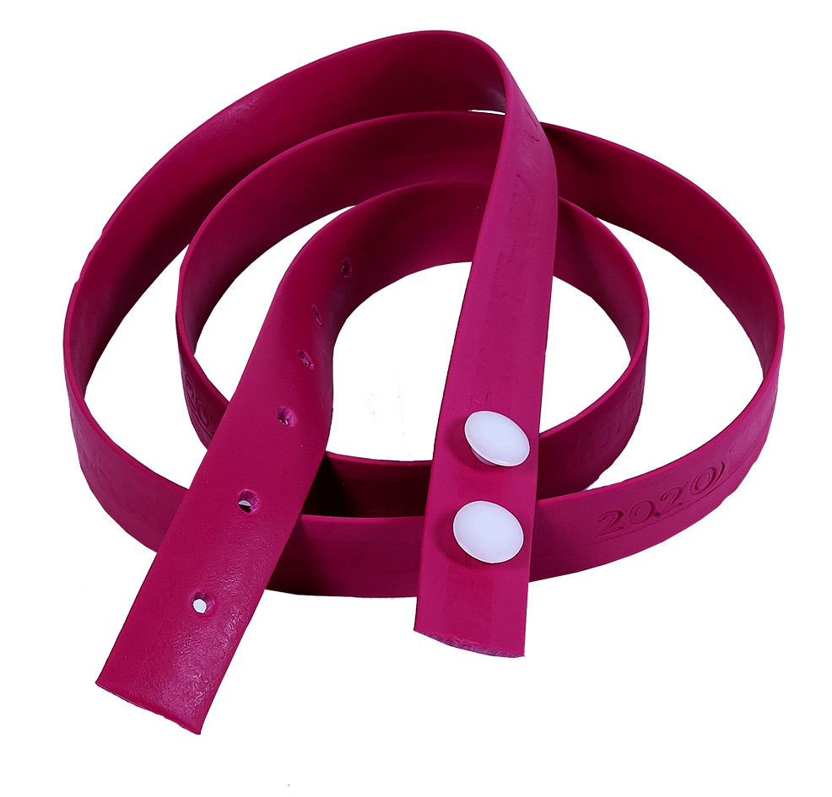
Что применяется при кровотечении для наложения выше раны?
Жгут
медицинский

